Slide 1
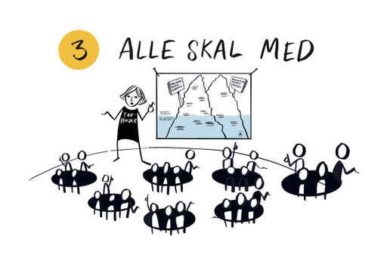
Workshop ”Dialog med alle” om krænkende adfærd – fra borgere og eksterne samarbejdspartnere

Slide 2
Tovholder forberedelse til workshop ”Dialog med alle”
Book et lokale og sørg for god bordopstilling til at arbejde i grupper. Overvej om der skal laves gruppeinddeling på forhånd og medbring evt. ”bordkort” med gruppeopdelingen.
Print
Powerpoint oplæg ud med notevisning – der er lavet talenoter under hver slide
Opsamlingsnotater til de forskellige gruppedrøftelser
Powerpoint oplæg til medarbejderne og kuglepenne/blyanter
Medbring
KK politikken
Kopier af ”Opsamlingsnotater fra workshop ”Dialog med alle”” til Arbejdsgruppen og referenterne til gruppedrøftelser
Post it til forslag til ”Del og brug den lokale retningslinje i praksis”
Forberedelse til dialogspillet - Isbjerget:
Svarene fra MED møde øvelsen ”Hvor trykker skoen hos os?” kan bruges til at udarbejde eksempler med krænkende adfærd fra jeres dagligdag og praksis til brug i spillet. Skriv dem ind på spillekortene på forhånd(se cases arket for inspiration). I kan bruge disse til at supplere de cases, som er fortrykte og her udvælger I de der mest relevante for jeres arbejdsplads og dagligdag. Husk at casene skal være ikke personhenførbare.
Sørg for at printe spilleplader, registreringsskemaer, spillekort og instruktion ud til medarbejderne – klip spillekort ud på forhånd

Slide 3
Tovholder tidsplan til workshop
Indflyvning | Slide 3-8 | 15 min
Hvor trykker skoen hos os? | Slide 9-10 | 20 min
Dialogspillet | Slide 11-14 | 55 min
Pause |  | 10 min
Håndtering og forebyggelse | Slide 15-16 | 40 min
Afslutning | Slide 17-18 | 10 min
I alt |  | 2 timer og 30 min

Slide 4
Baggrunden for vi skal arbejde med lokale retningslinjer for krænkende adfærd
Københavns Kommune accepterer ikke vold, trusler, chikane, seksuel chikane, mobning, diskriminerende adfærd eller andre former for krænkende adfærd på arbejdspladsen. Alle ansatte skal behandles med respekt og værdighed, og det skal være trygt og sikkert at gå på arbejde i Københavns Kommune*
Den enkelte arbejdsplads skal udarbejde en vejledning, hvor der er beskrevet, hvem der skal gøre hvad, hvornår og hvordan i forbindelse med en konkret hændelse- både i og uden for arbejdstid og ved digital chikane på arbejdspladsniveau*
*Københavns Kommunes politik og retningslinjer vedr. vold, trusler, chikane, seksuel chikane, mobning mv. (krænkende adfærd) på arbejdspladsen. Læs mere på: www.medarbejder.kk.dk/artikel/vold-trusler-om-vold-mobning-og-chikane
Notes:
Talenote til Tovholder:
Baggrunden for at vi har samlet Jer er at Københavns Kommunes Borgerrepræsentation vedtog den 17. september 2020 en revideret politik vedr. krænkende adfærd på arbejdspladsen – hold politikken op foran deltagerne i din hånd
Politikken består af kommunens overordnede principper, definitioner og tilhørende retningslinjer, som skal øge opmærksomhed og viden blandt kommunens ledere og medarbejdere om vold, trusler, chikane, seksuel chikane, mobning mv.
Vores lokale retningslinje på området skal revideres/opdateres/udarbejdes ud fra den overordnede KK politik og vi har nedsat en arbejdsgruppe bestående af…

Slide 5
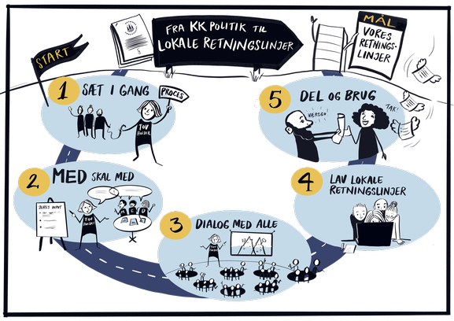
Fra KK Politik til lokale retningslinjer

Slide 6
Program
Velkommen, baggrund og rammen for i dag
Hvad er krænkende adfærd?
Drøftelse i grupper: Hvor trykker skoen hos os?
Dialogspillet - Isbjerget: Hvor går grænsen? Hvad skal registreres og anmeldelse?
Drøftelse i grupper: Hvordan håndterer og forebygger vi hændelser med krænkende adfærd hos os?
Den videre proces i Arbejdsgruppen og tak for i dag
Notes:
Talenote: Gennemgå programmet. Fortæl gerne hvornår der ca. er en pause.

Slide 7
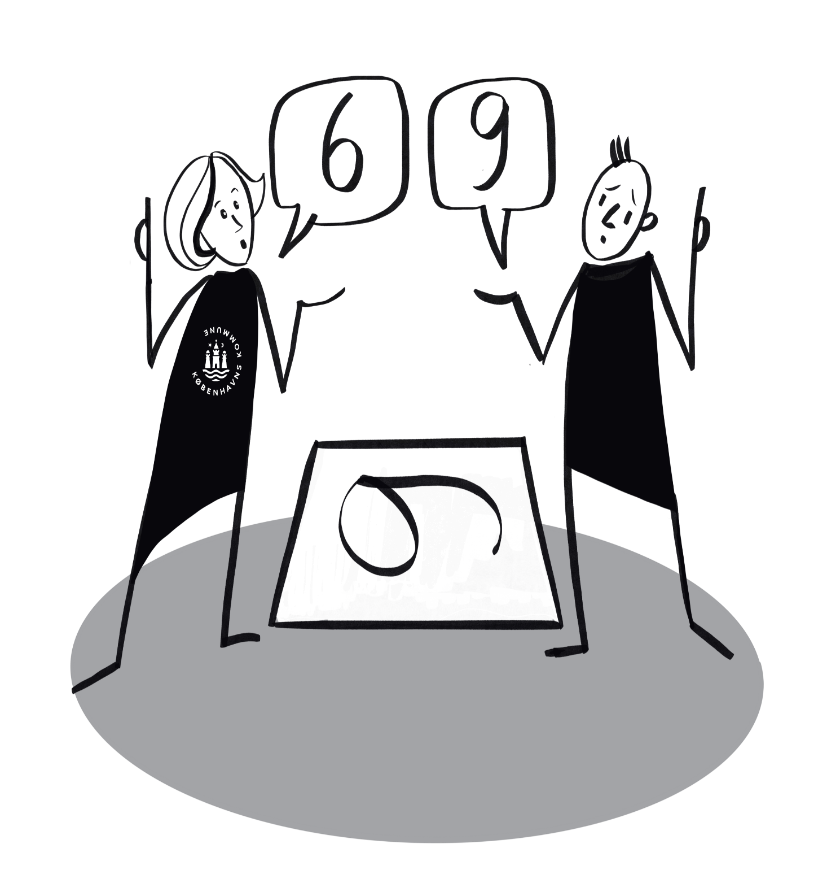
Lad os få en god workshop sammen – fælles spilleregler
Fortrolighed i rummet – ikke referere fra hvad andre har sagt og fortalt af oplevelser
Deltag aktivt og byd ind
Værn om den gode tone – krænkende adfærd fra borgere kan være sårbart at tale om
Vær nysgerrig på andres input - alle bidrag er vigtige. Giv plads til forskellighed
Illustration: Tankestreger
Notes:
Talenote: Når vi skal være sammen her i dag på workshoppen og tale/spille om krænkende adfærd er det en god ide, at vi har aftalt en række fælles spilleregler:
1) Det er vigtigt med fortrolighed i rummet og med det menes, at vi aftaler, at man ikke fortæller videre, hvad andre har sagt og fortalt af oplevelser i dag.
2) Deltag aktivt i drøftelserne så vi kan få skabt de bedst mulige retningslinjer på vores arbejdsplads i fællesskab
3) Krænkende hændelser kan være sårbare at tale om – så det er vigtigt, at vi møder hinanden med forståelse og ikke går i de gode råd eller formaninger, men lytter til vores kollegas oplevelser
4) Vi kan se virkeligheden forskelligt (jf. billedet af 6/9 tallet) – giv plads til forskellige opfattelser og input

Slide 8
Hvad er krænkende adfærd fra borgere og eksterne samarbejdspartnere?
Ved fysisk vold er der fx tale om aktivt påført vold som slag, spark, bid, benspænd, fastholdelse, kast med genstande, bid, niv, krads og spyt, kvælningsforsøg og knivstik., røveri
Mundtlige trusler og trusler uden ord om at gøre skade på den ansatte eller rettet mod venner, familie, mv. eller ansattes ejendele.
Chikane er krænkende adfærd i form af ydmygelse, bagtalelse, mistænkeliggørelse eller forhånelse, ved, at borgeren forfølger og iagttager medarbejderen eller på anden måde er opsøgende. Chikane kan foregå digitalt - på mail, sms, sociale medier
Seksuel chikane er krænkende adfærd af seksuel karakter og uønsket seksuel opmærksomhed. Seksuel chikane er karakteriseret ved at forsætte ud over det punkt, hvor den krænkede synes, det er acceptabelt.
Diskriminerende adfærd er nedvurdering fx på baggrund af alder, køn, kønsidentitet, kønsudtryk, seksuel orientering, etnicitet eller religiøs overbevisning.
Notes:
Talenote:
Borgere er en samlet betegnelse for dem, som vi har med at gøre, dvs. beboere, borgere, brugere, pårørende, elever, forældre og jobsøgende.
Eksterne samarbejdspartnere er andre, som vi ikke har en lovgivningsmæssig opgave i forhold til fx håndværkere, firmaer m.v.
Ved krænkende adfærd forstås – fysisk vold, trusler, chikane herunder også digitalt, seksuel chikane og diskriminerende adfærd.

Slide 9
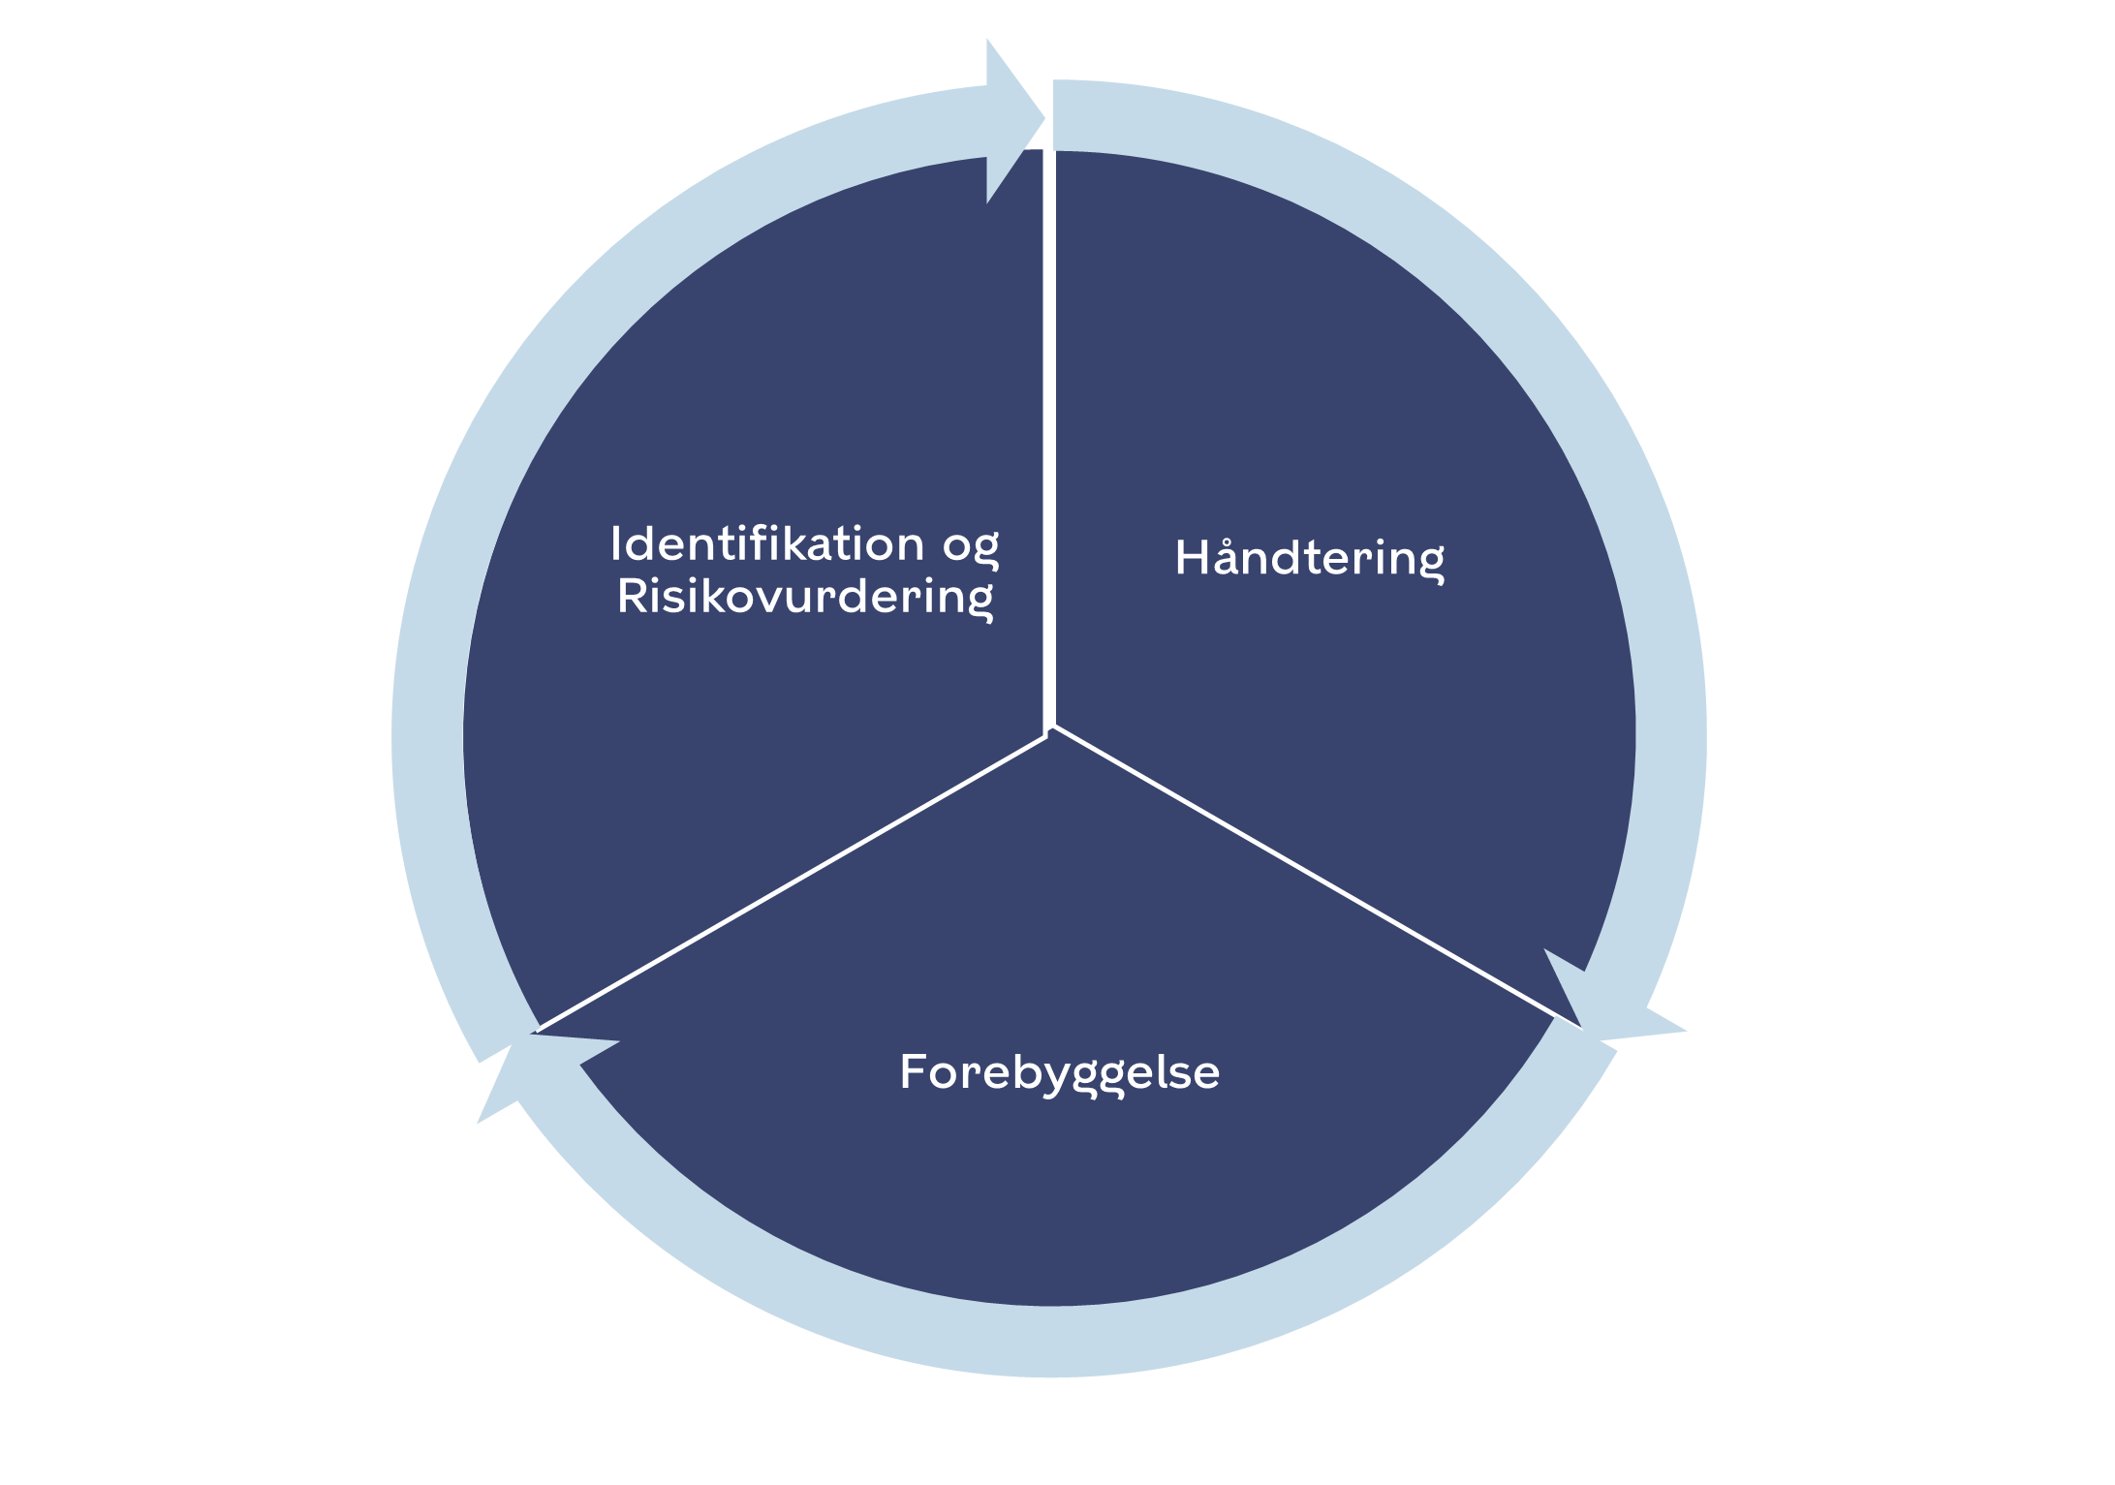
Før, under og efter krænkende adfærd
FØR – hvordan skal vi identificere og risikovurdere en hændelse?
UNDER – hvordan kan vi handle i og umiddelbart efter en hændelse?
EFTER – hvordan får vi fulgt op på en hændelse og forebygger, at det sker igen?
Notes:
Talenote:
Den lokale retningslinje skal igennem alle tre områder iflg. KK politikken
Så vi starter med Før – og identificerer og vurderer risiko for fremtidig krænkende adfærd. Vi skal derfor nu lave en gruppedrøftelse – Hvor trykker skoen hos os?

Slide 10
Instruktion til ”Hvor trykker skoen hos os?”
Fordel jer i grupper á 4-5 deltagere
Hvis ikke der er en deltager fra Arbejdsgruppen i jeres gruppe, skal I vælge en referent, som skal notere svarene ned på ”Opsamlingsnotat fra workshop ”Dialog med alle””, som Tovholder deler ud
Start med fysisk vold og beskriv i hvilke situationer, I kan opleve det fra borgere eller samarbejdspartnere og gennemgå derefter de øvrige kategorier
I har 20 min. i alt

Slide 11
Gruppedrøftelse 1: Hvor trykker hos os? Identifikation
I hvilke situationer kan vi fra borgere og eksterne samarbejdspartnere opleve
Fysisk vold
Trusler
Chikane
Seksuel chikane
Diskriminerende adfærd
Digital chikane
Andre former for krænkende adfærd
Notes:
Talernoter: Tiden er gået – vi skal nu spille et spil som hedder ”Hvor går grænsen?” som handler gerne skulle starte drøftelser om hvornår vi skal registrere og anmelde krænkende adfærd.

Slide 12
Hvorfor registrere og anmelde?
For at vi som arbejdsplads og ansatte kan dokumentere arbejdsforholdene
For at tydeliggøre, at det er et arbejdsplads problem – ikke den enkeltes problem
For at leve op til kravene i arbejdsmiljøloven og kommunes politik på området
For at vi kan sikre, at hændelserne bliver håndteret, og der bliver taget hånd om den ramte, vidner til hændelsen og borgeren
For at lære af hændelserne og forebygge, at det sker igen – til gavn for både borger og ansatte
For vi kan få vigtigt viden om karakteren og forekomsten af krænkende adfærd
Notes:
Talenoter:
Det kan synes unødvendigt at registrere, hvor gang man er blevet krænket, hvis det er blevet almindelig dagligdag og foregår flere gange om dagen. Men det er utroligt vigtigt af flere grunde …
Hændelserne skal anmeldes som arbejdsulykke på arbejdspladsen. Hver enkelt hændelse kan synes lille, men når det sker igen og igen, kan man risikere, at læsset pludselig vælter. Og har man ikke registreret de mange forudgående optrin, kan man risikere, ikke at kunne få erstatning, hvis man bliver syg heraf.
Den eneste måde at skabe et overblik over forekomsten (antal hændelser) og karakteren (typen af den krænkende adfærd) - på den måde kan man efter et stykke tid se, om der er systematik i episoderne. Er det et særligt tidspunkt, en særlig borgergruppe, et særligt fysisk sted ect.
At registrere er også til gavn for borgeren – i forhold til at vi kan iværksætte en forebyggende indsats – med data fra registreringer lave en analyse af vores faglige og metodiske tilgang til borgeren.

Slide 13
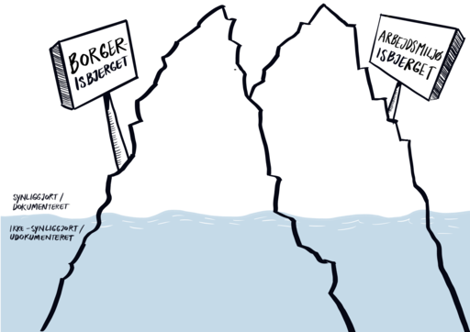
Instruktion til dialogspillet - Isbjerget
I opdeles i grupper på 3-6 deltagere.
Deltagerne trækker på skift et kort og læser teksten op. De fortrykte eksempler på hændelser er åbne. I må gerne selv digte videre og konkretisere dem, fx ændre ordet “borger” til noget, der giver bedre mening hos jer.
Hver deltager noterer først sit eget svar i skemaet: Er hændelsen over eller under grænsen? Skal hændelsen registreres og/eller anmeldes? Du kan godt vælge flere svar, fx et på hvert isbjerg.
Derefter tager I en runde og fortæller hinanden, hvad I har svaret. Den, der trak kortet, lægger ud. Svarene drøftes i gruppen. Det er en god ide at holde et tempo i spillet, så man ikke fordyber sig for meget i en enkelt hændelse.
Notér jeres overvejelser eller spørgsmål, der skal afklares senere, i skemaet.
Notes:
Gennemgå instruktionen – Spørg om der er nogle spørgsmål – sæt i gang

Slide 14
Noter til Gruppedrøftelse 2 – efter dialogspillet Isbjerget
Ser I ens på, hvor grænsen går – på hvad der skal synliggøres og dokumenteres?
Giver jeres drøftelser anledning til at justere i jeres registreringspraksis? Noget I skal have afklaret eller arbejde videre med? Hvem kan gøre det?
Giver jeres drøftelser anledning til, at I skal justere jeres retningslinjer for håndtering af hændelser med krænkende adfærd?
Notes:
Talernoter: Karina sætte ind

Slide 15
Pause

Slide 16
Instruktion til gruppedrøftelse 3: Håndtering og Forebyggelse
Fordel jer i 4-5 mandsgrupper
Hvis ikke der er en deltager fra Arbejdsgruppen i jeres gruppe, skal I vælge en referent, som skal notere svarene ned på ”Opsamlingsnotat fra workshop ”Dialog med alle””
Referenten vælger en hændelse fra spillet ”Hvor går grænsen” og læser teksten højt og I drøfter spørgsmålene på næste slide
I har 30 minutter til drøftelsen
Notes:
Talenoter:
Vi skal nu have jeres input til Håndtering og Forebyggelse af krænkende adfærd.
Vi arbejder videre ud fra de hændelser, som er i spillet Hvor går grænsen

Slide 17
Gruppedrøftelse 3: Håndtering og Forebyggelse
Referenten trækker en hændelse fra spillet og læser den højt
Drøft hvilke konkrete handlinger, I vil sætte i værk her og nu, hvis en ansat fra jeres arbejdsplads kom ud for hændelsen:
Hvad skal man gøre som medarbejder?
Hvad skal man gøre som kollega?
Hvad skal man gøre som leder?
Hvad skal man gøre som arbejdsmiljøgruppe?
Drøft hvilke forslag I har til fremadrettet at forebygge den form for krænkende adfærd?
Notes:
Talernoter: Tiden er gået – vi skal til at runde af for i dag med en kort opsamling.
Hør alle grupper om 1 vigtig pointe/læring, som de tager med sig fra i dag?

Slide 18
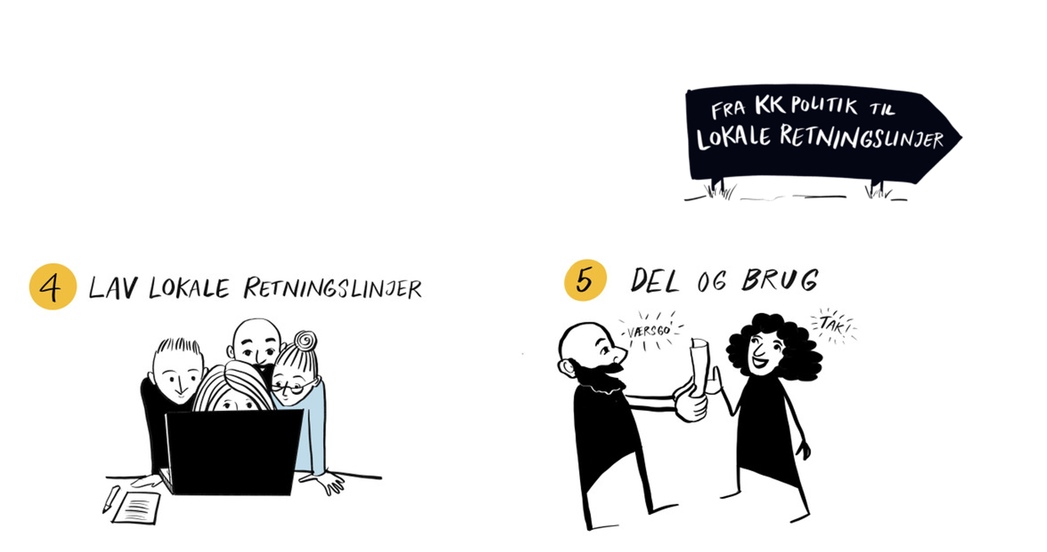
Videre proces i arbejdsgruppen
Notes:
Talenoter:
Det næste der kommer til at ske er, at Arbejdsgruppen efter i dag mødes igen og gennemgår de vigtige input som I er kommet med som skal bruges til Trin 4
Trin 4: ”Udarbejdelse af lokal retningslinje”:
Arbejdsgruppen udarbejder et forslag til lokal retningslinje og sender til godkendelse i MED- udvalget
Trin 5: ”Del og brug den lokale retningslinje i praksis”:
MED-udvalget godkender den lokale retningslinje og lægger en plan for, hvordan man får informeret om den på arbejdspladsen, så den når ud til alle ansatte - også nyansatte, elever, tidsbegrænset ansatte m.fl.
MED sørger for at den lokale retningslinje, særligt beredskabsplanen, er tilgængelig og synlig på arbejdspladsen, så den er lige ved hånden, når der er brug for den
MED aftaler hvordan MED-udvalget kan følge med i, hvordan den lokale retningslinje bliver brugt og sætter en dato på, hvornår der følges op og evalueres på om den lokale retningslinje virker i praksis.
Jeg vil gerne her til allersidst bede Jer om gode forslag til hvordan vi får ”Delt og brugt den lokale retningslinje i praksis”

Slide 19
Hvordan får vi ”delt” vores lokale retningslinje, så alle kender til den?
Drøft 2 & 2 ved bordene og skriv forslag på post it – lad dem ligge på bordene
Arbejdsgruppen samler dem ind efter workshoppen
Tak for jeres input og tak i dag!
Notes:
Talenoter: Tak for jeres engagement og deltagelse på workshoppen

